Slide 1

REVIEW C - učebnice str. 46 – poslouchej a doplň čísla do rámečků:

Slide 2
Read and choose – čti a vyber:

Slide 5
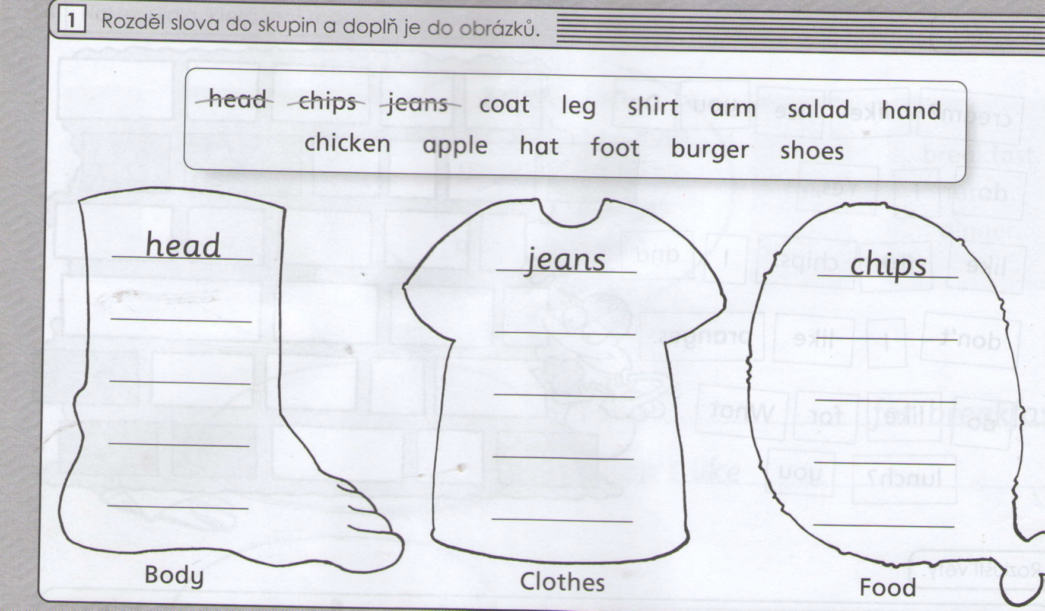
leg
coat
salad
arm
shirt
chicken
hand
hat
apple
foot
shoes
burger

Slide 6
TOP SECRET- odpověz na otázky: A)Yes, it has. – Ano, má.
B)No, it hasn´t. – Ne, nemá.

Slide 7

TOP SECRET- odpověz na otázky: A)Yes, it has. – Ano, má.
B)No, it hasn´t. – Ne, nemá.
B
A
B

Slide 8
Uspořádejte slova do vět:

Slide 9
Uspořádejte slova do vět - kontrola
pizza is this?
You´ve got four legs.
I don´t like bananas.
Do you like chicken ?
Have you got a red hat ?

Slide 10
WB str. 47 Quiz time
shoes
salad
ice cream
leg

Slide 11
skirt
head
cereal
chocolate
arm
jacket

Slide 12
HRA:učebnice str.47
Přeložte věty:
Přiřaď – spoj správně:
Say and do.
Whose ______ is this?
Have you got _____ ?
What´s this ?
Do you like _____ ?
Co je to?
Máš _____ ?
Líbí se ti/ máš rád-a _______ ?
Čí je (ten, ta, to)________ ?
Řekni a udělej.

Slide 13
ANKETA:
Všimli jste si geometrických tvarů na předcházející stránce?
Který (modrý) geometrický tvar chyběl?
A) obdélník
B) šestiúhelník
C) čtverec
D) obdélník

Slide 14
Dokážete přeložit věty a odpovědět na ně?
It´s Kat´s T- shirt.
Yes, I do X No, I don´t.
Yes, I have. X No, I haven´t.
Yes, I do. X No, I don´t.
No, it hasn´t.

Slide 15
Správné řešení:
It´s Kat´s T- shirt. 5
Yes, I do X No, I don´t. 3
Yes, I have. X No, I haven´t.1
Yes, I have. X No, I haven´t. 2
No, it hasn´t. 4

Slide 16
